Slide 1
Тренировочный тест для подготовки к ЕГЭ по химии
Работу выполнила учащаяся 11 А класса
МБОУ СОШ №26 Козина Лариса.
Руководитель: Алексеева Лариса Александровна

Slide 2
Цели:
Ознакомиться с материалом экзаменационной работы по химии.
Проверить свою подготовленность к экзамену.
Расширить опыт выполнения тестовых заданий по химии

Slide 3
Инструкции и рекомендации:
В презентации представлены задания из трех частей:
часть «А» в виде тестов – 28 заданий с одним правильным ответом;
часть «В» – 9 заданий (В1-6 - с выбором 4 цифр – цифры могут повторяться, В7-9- с выбором трех последовательных цифр
часть «С» – 5 заданий с развернутым ответом.
Чтобы выбрать правильный ответ на вопрос части А1-28 наведите курсор на выбираемый ответ и кликните на левую кнопку мышки, при правильном ответе появится слово «Верно», при неправильном - «Неверно»
Ответы и решения заданий части С1 – С5 появятся по щелчку
ТМ
Таблица Менделеева
Таблица растворимости
ТР

Slide 4
1. Одинаковую электронную конфигурацию имеют ионы
1) Li⁺ и O²⁻
Неверно
2) Li⁺ и F⁻
Неверно
3) Na⁺ и F⁻
Верно
ТМ
4) Mg²⁺ и S²⁻
Неверно

Slide 5
2. Среди перечисленных ионов наибольшую электроотрицательность имеет
1) I
Неверно
2) C
Неверно
3) P
Неверно
ТМ
4) N
Верно

Slide 6
3. Кислотные свойства сильнее всего выражены у оксида:
1) Al₂O₃
Неверно
2) CrO₃
Верно
3) H₂O
Неверно
ТМ
4) CaO
Неверно
ТР

Slide 7
4. В какой молекуле есть ковалентная неполярная связь
1) СO₂
Неверно
2) N₂O
Неверно
ТМ
3) H₂O₂
Верно
4) CH₄
Неверно

Slide 8
5. Атом серы имеет минимальную возможную степень окисления в соединении:
1) К₂S
Верно
2) MgSO₃
Неверно
ТМ
3) S₈
Неверно
4) SO₃
Неверно

Slide 9
6. Ядовитый газ фосфин при –134∘C образует бесцветные кристаллы. Кристаллическая решётка фосфина
1) ионная
Неверно
2) металлическая
Неверно
ТМ
3) молекулярная
Верно
4) атомная
Неверно

Slide 10
7. Среди перечня формул
альдегидам соответствуют
1) АБД
Неверно
А) С₃H₆O
Б) C₂H₄O₂
В) CH₂O
Г) CH₄O
Д) C₂H₄O
E) C₂H₆O
2) АВД
Верно
3) ВГЕ
Неверно
4) БДЕ
Неверно

Slide 11
8. И железо, и хром растворяются в
1) растворе KOH
Неверно
2) холодной конц.Н₂SO₄
Неверно
3) растворе HCl
Верно
4) H₂O
Неверно
ТР

Slide 12
9. Какой оксид при взаимодействии с серной кислотой образует соль:
1) N₂O
Неверно
2) SO₂
Неверно
3) Fe₂O₃
Верно
4) SiO₂
Неверно
ТР

Slide 13
10. Гидроксид калия взаимодействует с каждым из двух веществ
1) нитратом натрия и нитратом серебра
Неверно
2) гидроксидом цинка и оксидом лития
Неверно
3) оксидом серы(IV) и сульфатом меди(II)
Верно
4) сульфатом бария и оксидом фосфора(V)
Неверно
ТР

Slide 14
11. Химическая реакция НЕ протекает между
1) нитратом цинка и гидроксидом калия
Неверно
2) хлоридом натрия и нитратом серебра
Неверно
3) сульфатом натрия и хлоридом магния
Верно
4) сульфатом калия и хлоридом бария
Неверно
ТР

Slide 15
12. В схеме превращений:
+X +Y
Cu₂O ——→ Cu ——→ CuCl₂
Определите вещества X и Y.
1) X–CO, Y–HgCl₂
Верно
2) X–Fe, Y–FeCl₂
Неверно
3) X–H₂, Y–NaCl
Неверно
ТР
4) X–CO₂, Y–MnCl₂
Неверно

Slide 16
13. Изомерны друг другу :
1) пентен-1 и пентадиен-1,3
Неверно
2) ацетон и пропаналь
Верно
3) уксусная кислота и этилформиат
Неверно
4) этанол и метилацетат
Неверно

Slide 17
14. В реакцию гидрирования (присоединения водорода) вступает каждое из веществ :
1) пропан, ацетилен, бензол
Неверно
2) этилен, фенол, пентан
Неверно
3) пропаналь, пропадиен, пропилен
Верно
4) толуол, пропанол-1, бутадиен-1,3
Неверно

Slide 18
15. В схеме реакции
NaOH + X → C₂H₅OH + NaCl
веществом «Х» является
1) этаналь
Неверно
2) ацетилен
Неверно
3) 1,2-дибромэтан
Неверно
4) хлорэтан
Верно

Slide 19
16. С пропаналем взаимодействует каждое из двух веществ:
1) Cu(OH)₂, Ag₂O
Верно
2) H₂, HI
Неверно
3) K₂Cr₂O₇, H₂SO₄
Неверно
4) KOH, H₂O
Неверно

Slide 20
17. Этилен из этанола можно получить в результате реакции
1) дегидрогалогенирования
Неверно
2) дегалогенирования
Неверно
3) дегидрирования
Неверно
4) дегидратации
Верно

Slide 21
18. Из 1,1-дибромбутана можно получить непредельный углеводород
1) бутадиен-1,3
Неверно
2) бутин-1
Верно
3) пентин-1
Неверно
4) бутин-2
Неверно

Slide 22
19. Схема
CH₃COOH + CH₃OH → CH₃-CO-O-CH₃ + H₂O
относится к реакции
1) гидролиза
Неверно
2) этерификации
Верно
3) дегидратации
Неверно
4) нейтрализации
Неверно

Slide 23
20. Для увеличения скорости реакции гидролиза этилацетата необходимо
1) добавить этанол
Неверно
2) добавить уксусную кислоту
Неверно
3) нагреть раствор
Верно
4) увеличить давление
Неверно

Slide 24
21. Какая реакция с участием воды обратима при обычных условиях?
1) CH₃COOCH₃+H₂O=CH₃COOH+CH₃OH
Верно
2) 2Li+2H₂O=2LiOH+H₂
Неверно
3) CaO+H₂O=Ca(OH)₂
Неверно
4) Cl₂+ H₂O=HCl +HClO
Неверно
ТР

Slide 25
22. Ионы Cl⁻ образуются при диссоциации
1) KCl
Верно
2) КClO₃
Неверно
3) С₂Н₅Cl
Неверно
4) NaClO
Неверно
ТР

Slide 26
23. Газ выделяется при взаимодействии растворов
1) сульфата натрия и соляной кислоты
Неверно
2) гидроксида калия и хлорида аммония
Верно
3) серной кислоты и хлорида калия
Неверно
4) хлорида калия и гидроксида кальция
Неверно
ТР

Slide 27
24. Верны ли следующие суждения о правилах техники безопасности? А. Пробирку с бензолом запрещается нагревать на открытом пламени. Б. Для приготовления раствора серной кислоты нужно приливать воду к концентрированной кислоте.
1) оба суждения неверны
Неверно
2) оба суждения верны
Неверно
3) верно только Б
Неверно
ТР
4) верно только А
Верно

Slide 28
25. Верны ли следующие суждения о синтезе метанола и аммиака в промышленности?
А. Реакции синтеза метанола и аммиака экзотермические. Б. В производстве метанола и аммиака применяется циркуляционный
1) верны оба суждения
Верно
2) обы суждения неверны
Неверно
3) верно только Б
Неверно
ТМ
4) верно только А
Неверно
ТР

Slide 29
26. Какую массу оксида кальция необходимо взять для приготовления 200 г раствора гидроксида кальция с массовой долей 3,7%?
1) 2,8 г
Неверно
2) 4,2 г
Неверно
3) 5,6 г
ТМ
Верно
ТР
4) 8,4 г
Неверно

Slide 30
27. В результате реакции, термохимическое уравнение которой
2С₂Н₂ +5О₂ = 4СО₂ + 2Н₂О + 2610 кДж.
Выделилось 652,5 кДж теплоты.
Объем сгоревшего ацетилена равен
1) 33,6 л
Неверно
2) 22,4 л
Неверно
ТМ
3) 11,2 л
Верно
4) 5,6 л
Неверно

Slide 31
28. Сколько литров кислорода потребуется для каталитического окисления 100 л оксида серы (IV) до оксида серы (VI)? Объёмы газов измерены при одинаковых условиях
1) 50
Верно
2) 40
Неверно
3) 30
Неверно
4) 60
Неверно

Slide 32
B1. Установите соответствие между названием вещества и классом (группой) неорганических соединений, к которому оно принадлежит
название вещества
А) CH₃OCH₃
Б) HOCH₂CH₂CH₃
В) HCOOCH₂CH₃
Г) CH₃C(OH)₂CH₃
классы соединений
1) алкен
2) одноатомный спирт
3) многоатомный спирт
4) простой эфир
5) сложный эфир
Неверно
Неверно
2) 1523
Верно
Неверно
1) 2351
3) 4253
4) 4352

Slide 33
B2. Установите соответствие между названием вещества и степенью окисления углерода
вещества степень окисления С
А) метанол 1) –4
Б) метановая кислота 2) –3
В) метан 3) –2
Г) этан 4) 0
5) +2
6) +4
ТМ
Верно
Неверно
2) 1523
Неверно
Неверно
1) 3512
3) 2351
4) 4352

Slide 34
B3. Установите соответствие между веществом и продуктом на аноде при электролизе его раствора
формула соли продукт на аноде
А) Na₂CO₃ 1) H₂S
Б) Na₂S 2) Cu
В) NaNO₃ 3) O₂
Г) CuCl₂ 4) Cl₂
5) S
6) CO₂
ТР
Верно
Неверно
Неверно
Неверно
4) 1452
1) 1423
2) 3534
3) 3351

Slide 35
B4. Установите соответствие между формулой соли и её способностью к гидролизу.
формула соли
1)Al₂S₃
2)K₂SO₃
3)CrCl₃
4)K₂SO₄
отношение к гидролизу
1)по катиону
2)по аниону
3)по катиону и аниону
4)гидролизу не подвергается
ТР
Верно
Неверно
Неверно
Неверно
4) 1412
1) 1213
2) 3214
3) 3141

Slide 36
B5. Установите соответствие между реагентом и продуктом реакции
Реагенты
А) СО₂ + Н₂О
Б) СО₂ + СаО
В) СО₂ + Са(ОН)₂
Г) СО₂(из6ыток) + Са(ОН)₂
Продукты
1) СаСО₃
2) СаСО₃ + Н₂О
3) Са(НСО₃)₂
4) Са(НСО₃)₂+ Н₂О
5) СО + Н₂
6) Н₂CO₃
ТР
Неверно
Неверно
1) 1213
Неверно
2) 6234
3) 1241
Верно
4) 6123

Slide 37
B6. Установите соответствие между двумя веществами и реактивом, с помощью которого можно различить эти вещества:
Вещества Реактив
А) бутанон-2 и этанол 1) HCl (р-р)
Б) гексен-1 и этилформиат 2) FeCl₃ (водн)
В) анилин и фенол 3) Br₂ (водн.)
Г) бензол и анилин 4) Na
5) HNO₃
ТМ
Неверно
Неверно
1) 4364
Неверно
2) 2561
3) 1453
Верно
4) 4323

Slide 38
B7. Как для бензола, так и для стирола характерны
1) наличие в молекуле сопряженной электронной системы
2) sp³-гибридизация атомов углерода
3) взаимодействие с водородом в присутствии катализатора
4) обесцвечивание бромной воды
5) горючесть
6) хорошая растворимость в воде
Неверно
Неверно
1) 236
Неверно
2) 134
3) 145
Верно
4) 135

Slide 39
B8. Метанол вступает в реакции с
CH₃COOH
NaOH
Ag₂O(NH₃)
Br₂(H₂O)
KMnO₄(H+)
Na
Верно
Неверно
Неверно
Неверно
4) 456
1) 235
2) 156
3) 146

Slide 40
B9. И анилин, и диметиламин реагируют с
1) водой
2) бромэтаном
3) серной кислотой
4) бромоводородом
5) гидроксидом натрия
6) раствором перманганата калия
Неверно
Неверно
1) 136
Неверно
2) 256
3) 145
Верно
4) 234

Slide 41
C1. Используя метод электронного баланса, составьте уравнение реакции:
NaNO₂+NaI+...=NO+...+Na₂SO₄+...
Определите окислитель и восстановитель.
Ответ: 2NaNO₂+2NaI+2H₂SO₄=2NO+I₂+2Na₂SO₄+2H₂O
N⁺³ + e⁻ -> N⁺² окислитель
2I⁻ + 2e⁻ -> I₂ восстановитель

Slide 42
C2. Медь растворили в концентрированной серной кислоте. Полученную соль обработали избытком раствора гидроксида натрия.
Выпавший голубой осадок отфильтровали и прокалили. Затем, полученное вещество прокалили с углём.
Напишите уравнения четырёх описанных реакций.
Ответ: 1) Сu+2H₂SO_{4 конц.} = CuSO₄ + SO₂ + 2H₂O
2) CuSO₄ + 2NaOH = Na₂SO₄ + Cu(OH)₂
3) Cu(OH)₂ = CuO + H₂O
4) 2CuO + C = 2Cu + CO₂

Slide 43
C3. Напишите уравнения реакций, с помощью которых можно осуществить
следующие превращения.
(+H₂O) 1500⁰С Сакт. t⁰ (+Br₂), AlBr₃ (+NH₃), t⁰, p
Al₄C₃ → Х₁ → Х₂ → Х ₃ → Х₄ → X₅
Al₄C₃ + 12H₂O → 3CH₄ + 4Al(OH)₃
2CH₄ → C₂H₂ + 3H₂
3C₂H₂ →C₆H₆
C₆H₆ +Br₂ → C₆H₅Br + HBr
C₆H₅Br + 3NH₃ → C₆H₂Br(NH₂)₃ + 3H₂
Х₁ CH₄ метан; Х₂ CH₄ ацетилен; Х₃ C₆H₆ бензол;
Х₄ C₆H₅Br бромбензол; X₅ C₆H₂Br(NH₂)₃ 1-бром-2,4,6-триаминбензол

Slide 44
C4. Сероводород, выделившийся при взаимодействии избытка концентрированной серной кислоты с 1,44 г магния, пропустили через 160 г 1,5%-ного раствора брома. Определите массу выпавшего при этом осадка
1) 5H₂SO_{4конц.} + 4Mg = 4MgSO₄ + H₂S + 4H₂O
Br₂ + H₂S = 2HBr + S
2) n(Mg ) = 1,44/ 24 = 0,06 (моль)
n(H₂S)=0,015 (моль)
n(Br₂) = 160⋅0,015/160=0,015 (моль) (оба вещества реагируют полностью)
3)n(H₂S)=n(Br₂)=n(S)=0,015 (моль)
m(S)=32г/моль 0,015 моль=0,48г
_{Ответ: m(осадка)= 0,48 г.}

Slide 45
C5. При взаимодействии 11,6 г предельного альдегида с избытком гидроксида меди (II) при нагревании образовался осадок массой 28,8 г. Выведите молекулярную формулу альдегида.
1) С_{n}H_{2n}O + Cu(OH)₂ = С_{n}H_{2n+1}O₂ + H₂O + Cu₂O
2) n(Cu₂O) = 28,8/144= 0,2 (моль)
n(Cu₂O) = n(С_{n}H_{2n}O) = 0,2 моль
М(С_{n}H_{2n}O) = 11,6/0,2 = 58 г/моль
3)М(С_{n}H_{2n}O) = 12n + 2n + 16 = 58
14n + 16 = 58
14n = 42
n = 3
Молекулярная формула: C₃H₆O - пропаналь

Slide 46
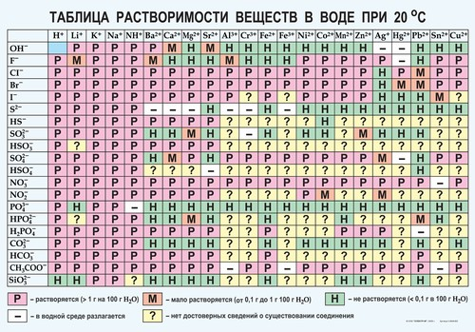

Slide 47
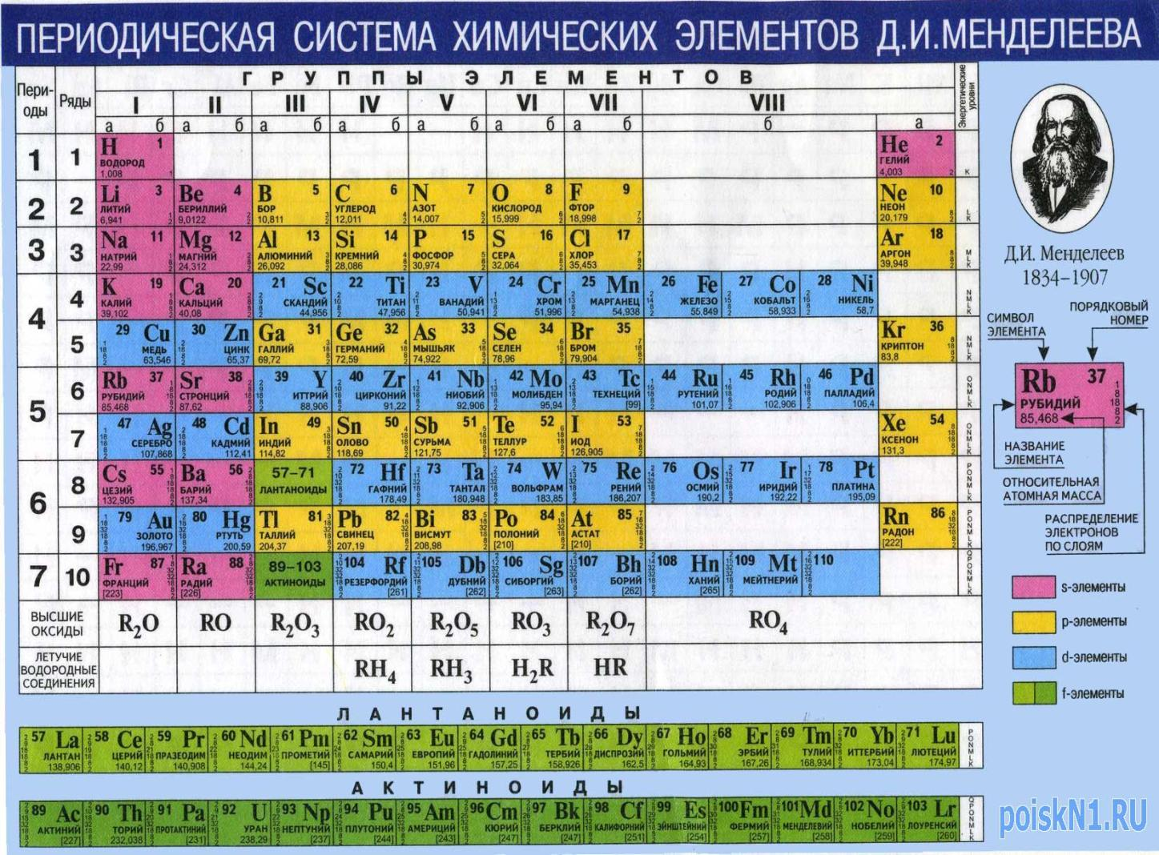
х

Slide 48
Ресурсы:
1. Открытый банк заданий ЕГЭ
http://www.fipi.ru/os11/xmodules/qprint/afrms.php?proj=
2. http://chem.reshuege.ru/test?theme=20
3. http://www.otbet.ru/ege/demo-varianty-ege/demo-himiya/
4. О.С. Габриелян. Химия 10 класс. Дрофа. М. 2012
5. О.С. Габриелян. Химия 11 класс. Дрофа. М. 2012
6. http://chemica-book.ucoz.ru/tab_mendeleeva.jpg
7. http://content.foto.mail.ru/mail/borisovna2004/_answers/i-1229.jpg

